Slide 1
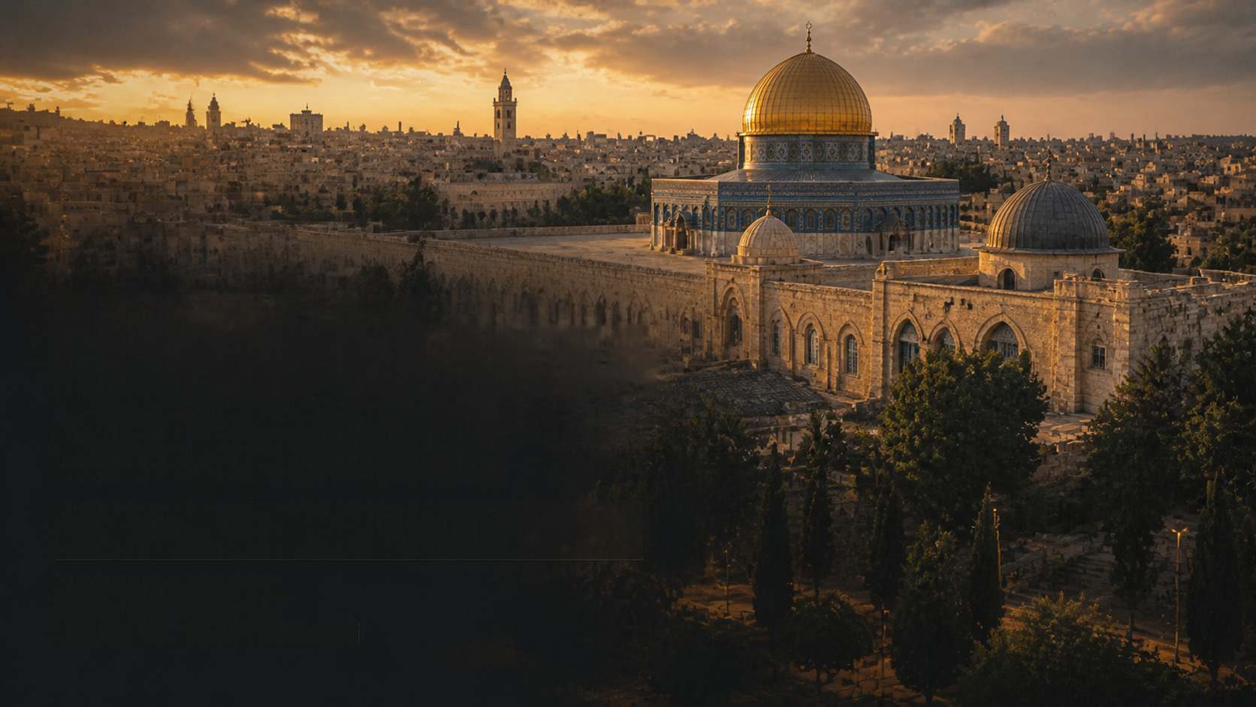
MESCİD-İ AKSA
VE KUDÜS:
Editör: Yunus Emin Kalaycı

Slide 2

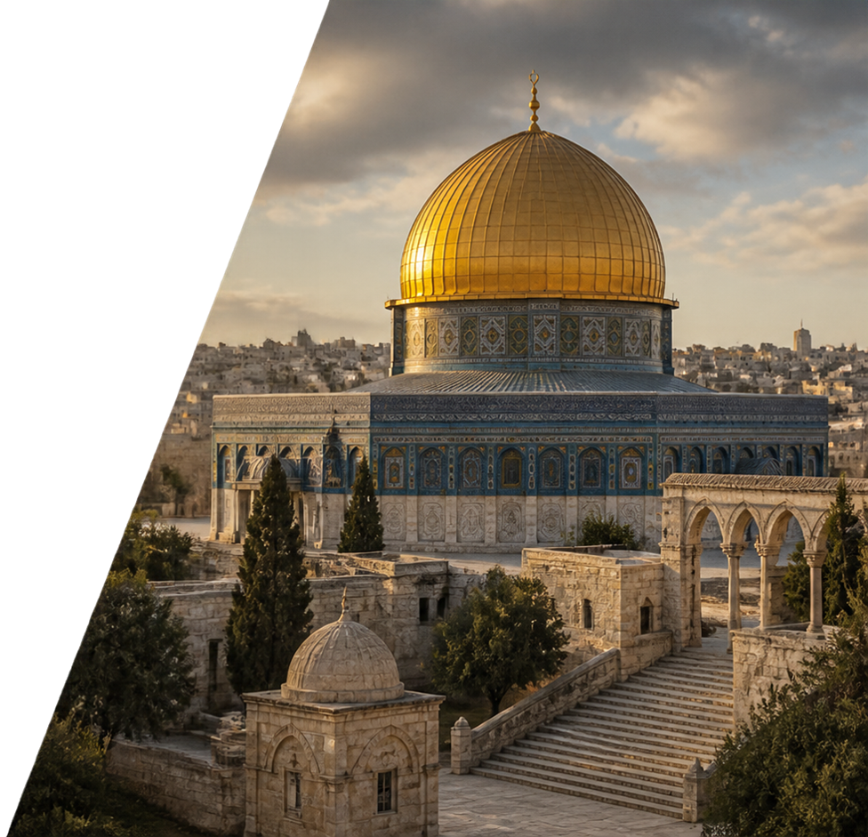

Mescid-i Aksa Nedir?
Mescid-i Aksa, İslamda Mescid-i Haram ve Mescid-i Nebevi ile birlikte yeryüzündeki en mukaddes üç mabetten biridir. Müslümanların ilk kıblesi ve Peygamber Efendimiz Hz. Muhammed’in (s.a.v.) İsra ve Miraç mucizesine ev sahipliği yapmış mübarek bir mekândır.

Slide 3
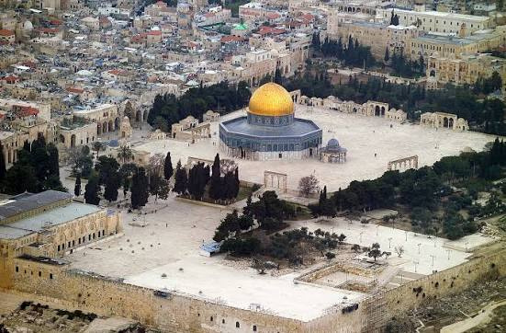
Mescid-i Aksa’nın
İnşaası
İslami kaynaklara ve hadis-i şeriflere baktığımızda Mescid-i Aksa'nın tarihinin insanlık tarihi kadar eski olduğunu görürüz.
Sahabe efendilerimizden Ebû Zer Gıfari’nin rivayet ettiği bir hadiste; Peygamber Efendimize yeryüzünde inşa edilen ilk mescid sorulduğunda Efendimiz (s.a.v.) Mescid-i Haram cevabını vermiş, ikincisi sorulduğunda ise Mescid-i Aksa buyurmuştur. İkisi arasındaki sürenin ise 40 yıl olduğunu belirtmiştir. Bu rivayetten hareketle İslam alimleri, Kâbe'yi ilk inşa eden Hz. Adem (veya Hz. İbrahim) olduğu gibi, Mescid-i Aksa’nın ilk temellerinin de yine Hz. Adem veya Hz. İbrahim tarafından atıldığını kabul ederler.

Slide 4
Mescid-i Aksa’nın
İnşaası
İlk inşasından sonra zamanla harap olan mabedin genişletilmesi ve büyük bir mabede dönüştürülmesi gerçekleşmiştir. İslami kaynaklara göre Mescid-i Aksa’nın imarını Hz. Davud (a.s.) başlatmış, ancak tamamlamak oğlu Hz. Süleyman’a (a.s.) nasip olmuştur. Hz. Süleyman, cinlerin ve insanların yardımıyla Beyt-i Makdis’i inşa etmiş ve burayı ibadete açmıştır. Nitekim Hadis-i Şeriflerde Hz. Süleyman’ın bu mabedi tamamladıktan sonra Allah’tan üç dilekte bulunduğu ve bunlardan birinin “Bu mescide sadece namaz kılmak amacıyla gelen kimsenin günahlarından arınması” olduğu nakledilir.

Slide 5

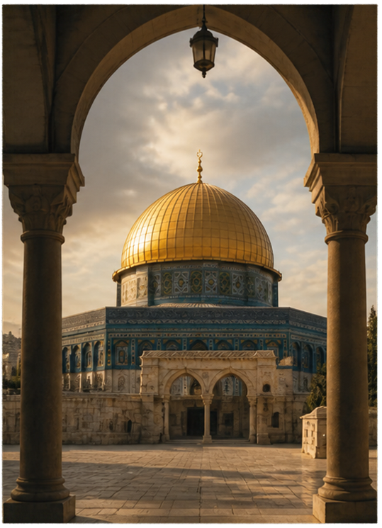

MESCİD-İ AKSA’NIN
ÖNEMİ
İSLAM’IN İKİNCİ
KUTSAL MABEDİDİR
MESCİD-İ AKSA,
MÜSLÜMANLARIN BİR GÜN GERİ ALMAYI UMDUĞU KUTSAL MABETTİR.
MİRAÇ MUCİZESİNİN
GERÇEKLEŞTİĞİ YERDİR
MÜSLÜMANLARIN
İLK KIBLESİDİR

Slide 6
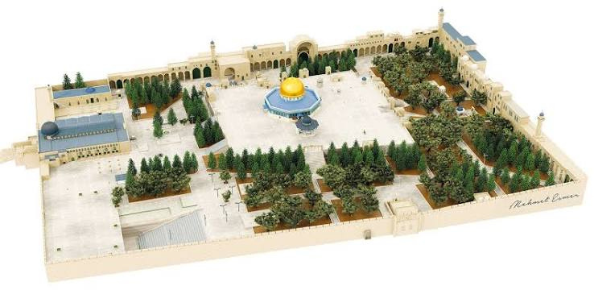
NOT
Mescid-i Aksa denildiğinde sadece tek bir bina değil, 144 dönümlük Harem-i Şerif alanının tamamı kastedilir.
Hz. Ömer’in Kudüs’ü fethinden sonra bölgede ilk İslam mabedi kurulmuştur. Ancak bugün gördüğümüz ana yapıların temelleri Emeviler döneminde atılmıştır:
Kubbet-üs-Sahra: Emevi Halifesi Abdülmelik bin Mervan tarafından inşa ettirilmiştir.
Kıble Mescidi (Ana Mescit): Yine Abdülmelik bin Mervan döneminde başlanıp oğlu I. Velid tarafından tamamlanmıştır.

Slide 7
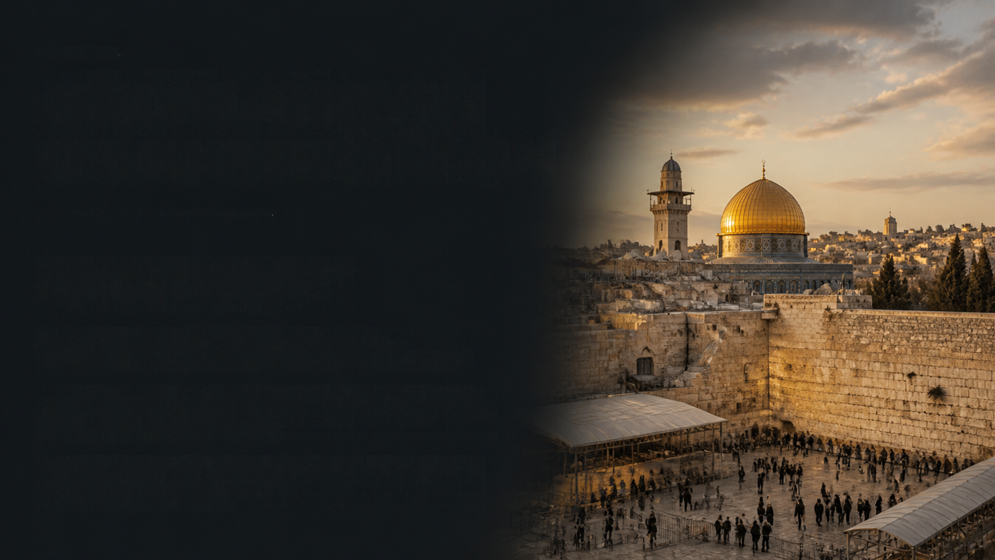
GÜNCEL DURUM VE ULUSLARARASI ÖNEMİ
*srail-Filistin çatışmasının merkezinde
Kudüs yer alır. Uluslararası toplum, Kudüs’ün konumu ve Mescid-i Aksa’nın korunması konusunda hassastır.
Tarihsel kutsallığı, günümüzün siyasi gerçeklikleriyle çoğu zaman çatışmaktadır.
Barış ve istikrar için Kudüs’ün adil ve kalıcı çözümü hayati öneme sahiptir.

Slide 8


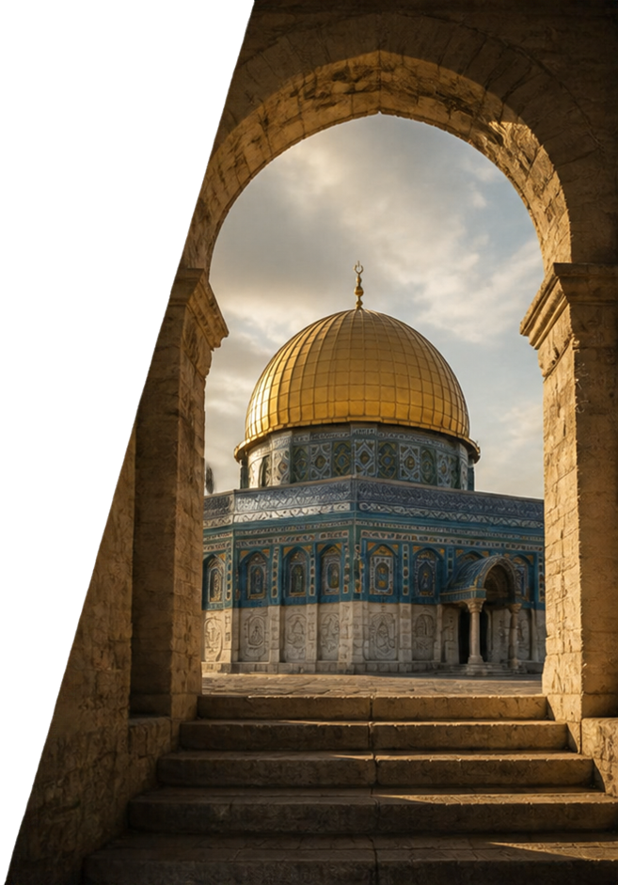






KUDÜS VE
MESCİD-İ AKSA TARİHÇESİ
Antik dönemden günümüze önemli dönüm noktaları.
ANTİK DÖNEM
Kudüs, farklı medeniyetlerin iz bıraktığı kutsal bir şehirdi.
İSLAM'IN YÜKSELİŞİ
7. yüzyılda İslam hakimiyetine geçen şehir, Mescid-i Aksa ile manevi önem kazandı.
OSMANLI DÖNEMİ
Osmanlılar döneminde Mescid-i Aksa'nın onarımı ve korunması sağlandı; külliyeler yapıldı.
20. YÜZYIL VE SONRASI
Siyonistler *srail ve ABD, Kudüs ve Mescid-i Aksa üzerindeki asılsız hak taleplerini artırdı.
GÜNÜMÜZ
Kudüs ve
Mescid-i Aksa, mücadele ve ümidin simgesi olmayı sürdürüyor.

Slide 9
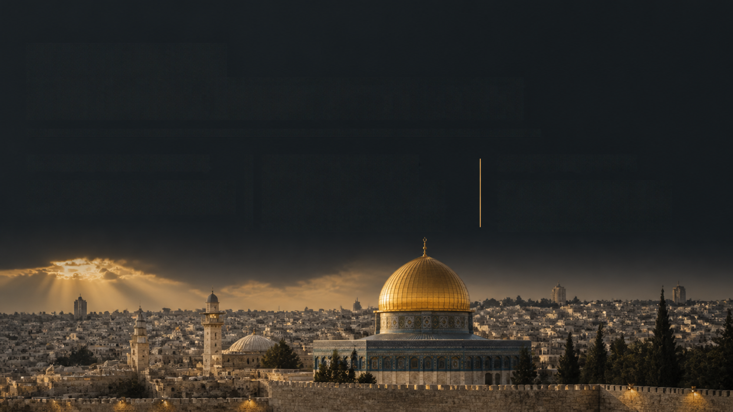
SONUÇ VE
GELECEK PLANI
KUTSAL MEKANLARIN DEĞERİ
Mescid-i Aksa, inançların ortak mirasıdır. Korunması, tüm insanlığın sorumluluğudur.
BARIŞ İÇİN YOL HARİTASI
Saygı, diyalog ve adalet temelinde uzlaşı ve birlikte yaşama kültürü inşa edilmelidir.
GELECEĞE DAİR UMUT
Barış mümkündür. Bizim sesimiz, adımlarımız ve dualarımız bu umudu gerçeğe dönüştürecektir.

Slide 10
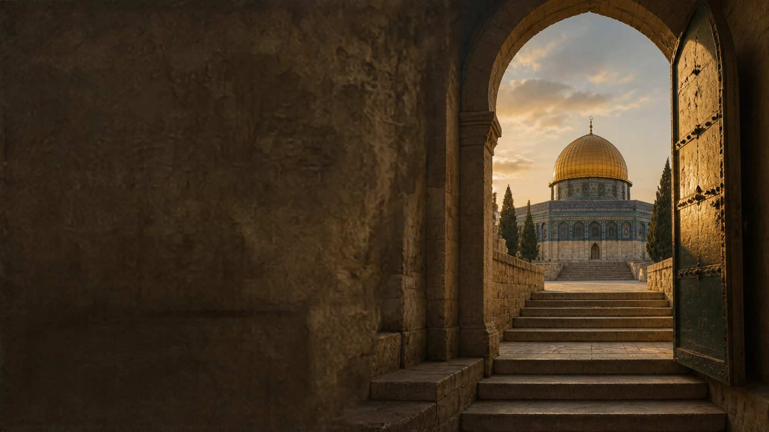

TEŞEKKÜR
VE SORULAR
Dinlediğiniz için teşekkür ederiz.
Sorularınızı memnuniyetle cevaplarız. Katkılarınız ve ilginiz bizim için önemlidir.
editör:yunus emin kalaycı

